Slide 1
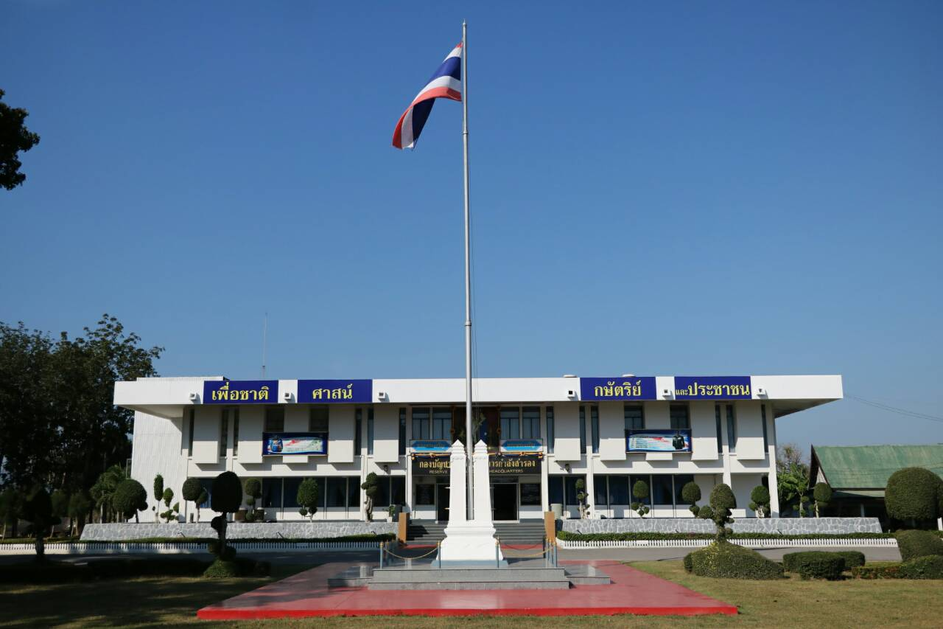
โรงเรียนการกำลังสำรอง ศูนย์การกำลังสำรอง

Slide 2
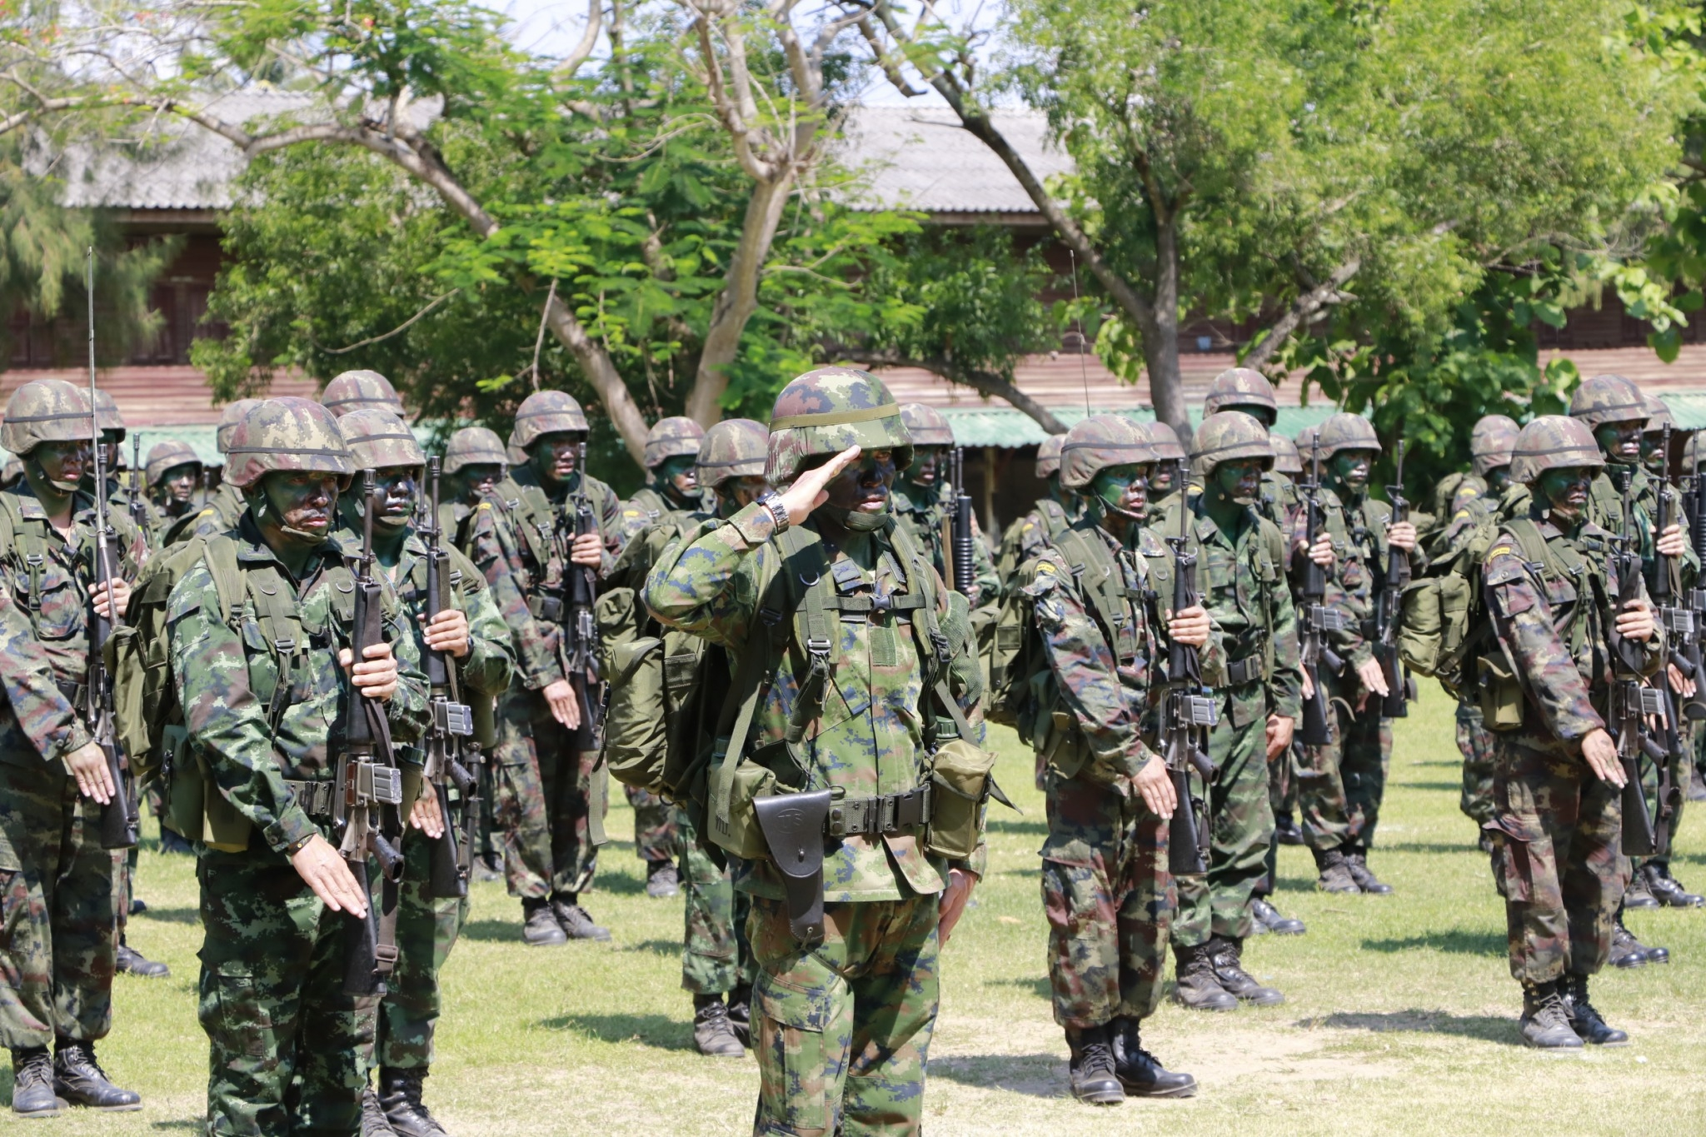
หน้าที่ของกำลังพลสำรองและกฎหมายที่เกี่ยวข้อง

Slide 3
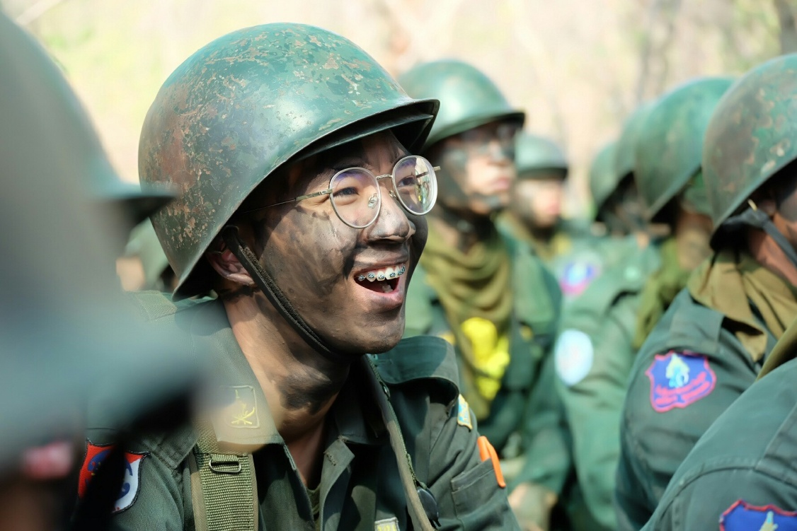
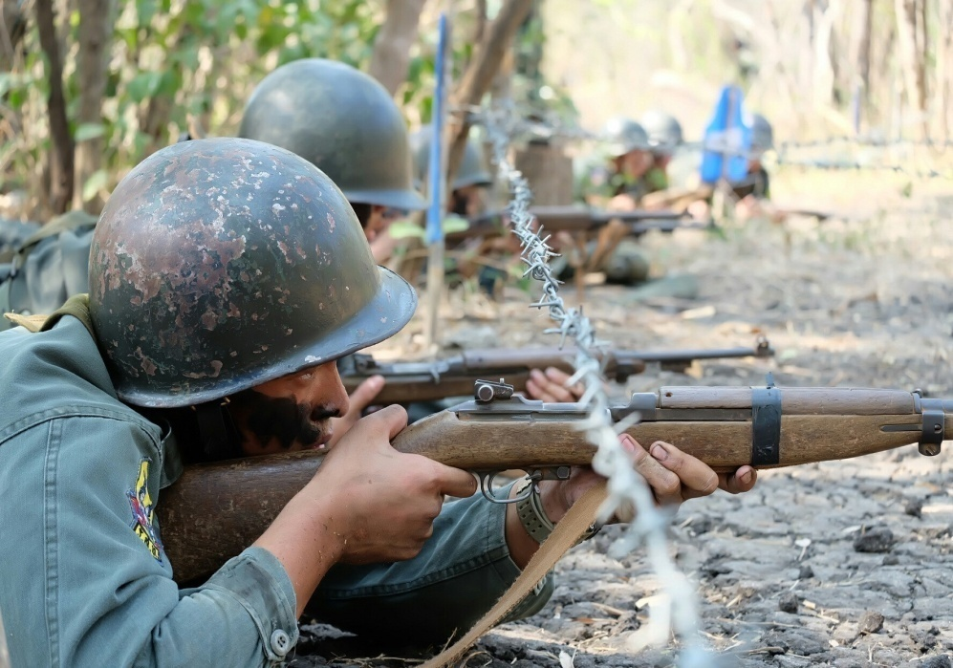
การเป็นกำลังพลสำรอง

Slide 4
การบรรจุรายชื่อในบัญชีบรรจุกำลัง
๑. รับสมัครจากบุคคลซึ่งมีคุณสมบัติและไม่มีลักษณะต้องห้าม
ตามที่กำหนดในข้อบังคับ
๒. คัดเลือกจาก นายทหารสัญญาบัตรกองหนุน
นายทหารสัญญาบัตรนอกราชการ
นายทหารสัญญาบัตรนอกกอง
ทหารกองหนุนประเภทที่ ๑
ทหารกองหนุนประเภทที่ ๒ หรือ
ทหารกองเกินตามกฎหมายว่าด้วยการรับราชการทหาร
Notes:
มาตรา 15
มาตรา ๔๒ ในวาระเริ่มแรก การรับบุคคลเข้าเป็นกำลังพลสำรองตามมาตรา ๑๕ ให้กระทำได้
เมื่อพ้นสองร้อยสี่สิบวันนับแต่วันที่พระราชบัญญัตินี้ใช้บังคับ

Slide 5
การรับบุคคลเข้าเป็นกำลังพลสำรอง
๑. ตามมาตรา ๑๕ (๑) ให้บรรจุรายชื่อลงในบัญชีบรรจุกำลัง
ของหน่วยทหาร ที่กำลังพลสำรองแจ้งความประสงค์
๒. ตามมาตรา ๑๕ (๒) ให้บรรจุรายชื่อลงในบัญชีบรรจุกำลัง
ของหน่วยทหารตามภูมิลำเนาทหาร ตามกฎหมายว่าด้วย
การรับราชการทหาร
เมื่อดำเนินการแล้ว
ให้พนักงานเจ้าหน้าที่แจ้งให้กำลังพลสำรองทราบ
Notes:
มาตรา 16

Slide 6
การเรียกกำลังพลสำรอง/การระดมพล
กรรมวิธีในการเรียกกำลังพลสำรองเข้ารับราชการทหารตาม
ความมุ่งหมายของการเรียกกำลังพลสำรอง
เพื่อตรวจสอบ
เพื่อฝึกวิชาทหาร
เพื่อปฏิบัติราชการ
เพื่อทดลองความพรั่งพร้อม
การระดมพล

Slide 7
การเรียกกำลังพลสำรอง/การระดมพล
เพื่อตรวจสอบ
กระทำในเวลาปกติ
ปีละไม่เกิน ๑ วัน
ความมุ่งหมาย
กำลังพลสำรองพร้อมใช้งาน

Slide 8
การเรียกกำลังพลสำรอง/การระดมพล
เพื่อตรวจสอบ
ทดสอบผลการเรียก
ตรวจสอบบัญชี
ทดสอบและตรวจสอบขนาดเครื่องแต่งกาย
ตรวจร่างกาย
อบรมและบรรยายเรื่องที่ควรทราบ
ซักซ้อมวิธีปฏิบัติของเจ้าหน้าที่
Notes:
ข้อ ๒๖ การเรียกกำลังพลสำรองเพื่อตรวจสอบ ให้กระทำในเวลาปกติ ปีละไม่เกิน ๑ วันมีความมุ่งหมาย ดังนี้
๒๖.๑ ทดสอบผลการเรียก โดยให้กำลังพลสำรองซึ่งถูกเรียกเข้ามารายงานด้วยตนเอง ณ ตำบล วันและเวลาที่กำหนดให้ เพื่อตรวจสอบการเดินทาง เพื่อให้เกิดความคุ้นชินต่อการเรียกและเพื่อทราบสถิติที่เรียกได้๒๖.๒ ตรวจสอบบัญชีเป็นรายบุคคลเพื่อทราบว่า ยังมีตัวจริงและหลักฐานถูกต้องหรือไม่
๒๖.๓ ทดสอบและตรวจสอบขนาดเครื่องแต่งกาย
๒๖.๔ ตรวจร่างกาย
๒๖.๕ อบรมและบรรยายเรื่องที่ควรทราบ หรือชี้แจง และทบทวนหน้าที่ของกำลังพลสำรอง
๒๖.๖ ซักซ้อมวิธีปฏิบัติของเจ้าหน้าที่ที่เกี่ยวข้องในการเรียกกำลังพลสำรองเข้ารับราชการทหาร

Slide 9
การเรียกกำลังพลสำรอง/การระดมพล
เพื่อฝึกวิชาทหาร
กระทำในเวลาปกติ
ปีละไม่เกิน ๖๐ วัน
เว้นการรับสมัครบุคคลเข้าเป็นกำลังพลสำรอง มาตรา ๑๕(๑)
ส่วนราชการอาจเรียกฝึกวิชาทหารได้ตามความเหมาะสม
ความมุ่งหมาย
กำลังพลสำรองพร้อมใช้งาน

Slide 10
การเรียกกำลังพลสำรอง/การระดมพล
เพื่อฝึกวิชาทหาร
ฝึกทบทวนวิชาทหาร
ฝึก ศึกษา อบรมตามความชำนาญการทางทหาร
ซักซ้อมวิธีปฏิบัติของเจ้าหน้าที่ที่เกี่ยวข้อง
Notes:
ข้อ ๒๗ การเรียกกำลังพลสำรองเพื่อฝึกวิชาทหาร ให้กระทำตั้งแต่ในเวลาปกติ ปีละไม่เกิน๖๐ วัน เว้นแต่ ผู้ที่เข้าเป็นกำลังพลสำรอง ตามข้อ ๙ ส่วนราชการอาจเรียกกำลังพลสำรองเพื่อฝึกวิชาทหารได้ตามความเหมาะสม มีความมุ่งหมายดังนี้
๒๗.๑ ฝึกทบทวนวิชาทหาร รวมถึงการฝึกศึกษากำลังพลสำรองตามแนวทางการรับราชการทหาร
๒๗.๒ ฝึก ศึกษา อบรมตามความชำนาญการทางทหาร ให้สามารถปฏิบัติหน้าที่ได้อย่างมีประสิทธิภาพ
๒๗.๓ ซักซ้อมวิธีปฏิบัติของเจ้าหน้าที่ที่เกี่ยวข้องในการเรียกกำลังพลสำรองเข้ารับราชการทหาร

Slide 11
การเรียกกำลังพลสำรอง/การระดมพล
เพื่อปฏิบัติราชการ
ให้กระทำเป็นการชั่วคราว
เท่าที่จำเป็นตามที่ส่วนราชการกำหนด
ความมุ่งหมาย
กำลังพลสำรองพร้อมใช้งาน

Slide 12
การเรียกกำลังพลสำรอง/การระดมพล
เพื่อปฏิบัติราชการ
ปฏิบัติหน้าที่รักษาความปลอดภัยที่ตั้งหน่วยทหาร
ปฏิบัติหน้าที่ที่ต้องใช้ความรู้ความเชี่ยวชาญเป็นการเฉพาะ
ปฏิบัติหน้าที่ในการป้องกันและแก้ไขปัญหาจากภัยพิบัติ
ตามกฎหมายว่าด้วยการป้องกันและบรรเทาสาธารณภัย
ปฏิบัติหน้าที่ที่เป็นการปฏิบัติทางทหารนอกเหนือจากสงคราม

Slide 13
การเรียกกำลังพลสำรอง/การระดมพล
เพื่อทดลองความพรั่งพร้อม
ให้กระทำได้ตั้งแต่ในเวลาปกติ
เพื่อเตรียมรับสถานการณ์
ความมุ่งหมาย
กำลังพลสำรองพร้อมใช้งาน

Slide 14
การเรียกกำลังพลสำรอง/การระดมพล
เพื่อทดลองความพรั่งพร้อม
เพิ่มพูนความรู้ ความสามารถ ในการปฏิบัติการทางทหาร
เพื่อเตรียมรับสถานการณ์ที่อาจเกิดในระยะอันใกล้
เมื่อมีการระดมพล
ทดสอบแผนป้องกันประเทศ หรือ
แผนป้องกันและบรรเทาสาธารณภัย
ฝึกอบรมเพื่อให้สามารถปฏิบัติหน้าที่ได้อย่างมีประสิทธิภาพ

Slide 15
การเรียกกำลังพลสำรอง/การระดมพล
การระดมพล
ตราเป็นพระราชกฤษฎีกา รมว.กห. เป็นผู้ดำเนินการ
มีการประกาศสถานการณ์ฉุกเฉินหรือประกาศใช้กฎอัยการศึก
กรณีที่มีการรบหรือการสงคราม
จนถึงขั้นที่ต้องมีการระดมสรรพกำลังของชาติ
ความมุ่งหมาย
กำลังพลสำรองพร้อมใช้งานและกำลังพลสำรองเตรียมพร้อม

Slide 16
การเรียกกำลังพลสำรอง/การระดมพล
การระดมพล
ป้องกันประเทศตามแผนป้องกันประเทศ
แก้ไขปัญหาจากภัยพิบัติสาธารณะ
ป้องกันหรือปราบปรามการจลาจล
ขยายกำลังตามอัตราสงคราม

Slide 17
การเรียกกำลังพลสำรอง/การระดมพล
ผู้มีอำนาจสั่งการและลงชื่อในคำสั่งเรียกกำลังพลสำรอง
เข้ารับราชการทหาร (เว้นการระดมพล)
ปล.กห., ผบ.สส., ผบ.ทบ., ผบ.ทร., ผบ.ทอ.
จก.สรรพกำลังกลาโหม, ผบ.นรด.,
จก.กพ.ทบ., จก.กพ.ทร., จก.กพ.ทอ.
ผบ.มทบ.
Notes:
ข้อ ๕ ให้ผู้ดำรงตำแหน่ง ดังต่อไปนี้ เป็นพนักงานเจ้าหน้าที่
๕.๑ ปลัดกระทรวงกลาโหม ผู้บัญชาการทหารสูงสุด ผู้บัญชาการทหารบก ผู้บัญชาการทหารเรือ และผู้บัญชาการทหารอากาศ
๕.๒ เจ้ากรมการสรรพกำลังกลาโหม ผู้บัญชาการหน่วยบัญชาการรักษาดินแดน
เจ้ากรมกำลังพลทหารบก เจ้ากรมกำลังพลทหารเรือ และเจ้ากรมกำลังพลทหารอากาศ
๕.๓ ผู้บัญชาการมณฑลทหารบก

Slide 18
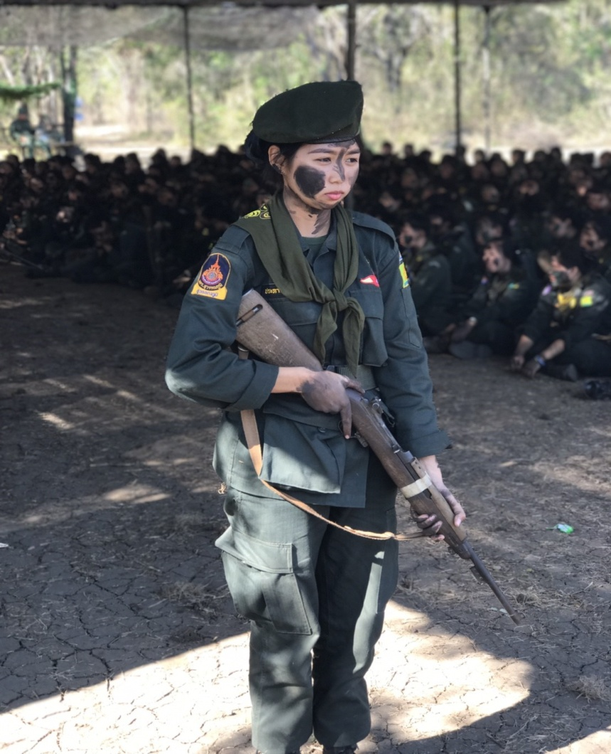
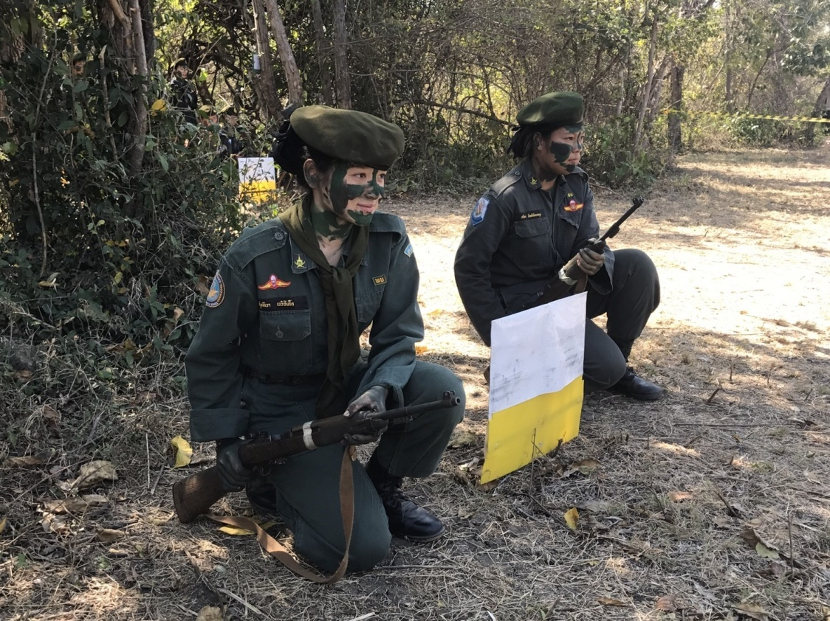
หน้าที่ของกำลังพลสำรอง
Notes:
มาตรา ๒๐ กำลังพลสำรองมีหน้าที่เข้ารับราชการทหารในการเรียกกำลังพลสำรองเพื่อตรวจสอบ เพื่อฝึกวิชาทหาร เพื่อปฏิบัติราชการ หรือเพื่อทดลองความพรั่งพร้อม และในการระดมพล
การเข้ารับราชการทหารตามวรรคหนึ่ง ให้กำลังพลสำรองมีอำนาจหน้าที่ตามชั้นยศและตำแหน่งเช่นเดียวกับทหารประจำการและทหารกองประจำการ แล้วแต่กรณี

Slide 19
หน้าที่ของกำลังพลสำรอง
เข้ารับราชการทหารในการเรียกกำลังพลสำรอง
๑. เพื่อตรวจสอบ
๒. เพื่อฝึกวิชาทหาร
๓. เพื่อปฏิบัติราชการ
๔. เพื่อทดลองความพรั่งพร้อม
๕. เพื่อการระดมพล
Notes:
มาตรา ๒๑ การเรียกกำลังพลสำรองเพื่อตรวจสอบ เพื่อฝึกวิชาทหาร เพื่อปฏิบัติราชการ หรือเพื่อทดลองความพรั่งพร้อม ให้กระทำตามหลักเกณฑ์และวิธีการที่กำหนดในข้อบังคับ
มาตรา ๒๒ การเรียกกำลังพลสำรองเพื่อตรวจสอบ ให้กระทำได้เพื่อเรียกกำลังพลสำรองเข้ารับการตรวจสอบสภาพ ตรวจสอบบัญชีเตรียมกำลังพลสำรอง และซักซ้อมระเบียบการ เพื่อประโยชน์ในการเตรียมความพร้อมในการเรียกกำลังพลสำรองเพื่อฝึกวิชาทหาร เพื่อปฏิบัติราชการ หรือเพื่อทดลองความพรั่งพร้อม และในการระดมพล
มาตรา ๒๓ การเรียกกำลังพลสำรองเพื่อฝึกวิชาทหาร ให้กระทำได้เพื่อเรียกกำลังพลสำรองเข้ารับการฝึก ศึกษา หรือทบทวนวิชาทหาร เพื่อให้มีความรู้ความสามารถพร้อมที่จะปฏิบัติหน้าที่ได้อย่างมีประสิทธิภาพ
มาตรา ๒๔ การเรียกกำลังพลสำรองเพื่อปฏิบัติราชการ ให้กระทำได้ในกรณีจำเป็นเพื่อเรียกกำลังพลสำรองเข้าปฏิบัติราชการตามอำนาจหน้าที่ของกระทรวงกลาโหม ในการปฏิบัติภารกิจที่ต้องใช้ความรู้ความเชี่ยวชาญเป็นการเฉพาะ หรือเพื่อปฏิบัติหน้าที่ในการป้องกันและแก้ไขปัญหาจากภัยพิบัติตามกฎหมายว่าด้วยการป้องกันและบรรเทาสาธารณภัย
การเรียกกำลังพลสำรองเพื่อปฏิบัติราชการตามวรรคหนึ่ง ต้องกระทำเป็นการชั่วคราวและเท่าที่จำเป็น สำหรับการปฏิบัติภารกิจตามที่มีคำสั่งเรียกเท่านั้น
มาตรา ๒๕ การเรียกกำลังพลสำรองเพื่อทดลองความพรั่งพร้อม ให้กระทำได้เพื่อเรียกกำลังพลสำรองเข้ารับการทดสอบแผนหรือเตรียมรับสถานการณ์ เพื่อให้สามารถปฏิบัติหน้าที่ตามแผนที่กำหนด
มาตรา ๒๖ การระดมพล ให้กระทำได้ในเวลาที่มีการประกาศสถานการณ์ฉุกเฉินหรือประกาศใช้กฎอัยการศึก หรือกรณีที่มีการรบหรือการสงคราม จนถึงขั้นที่ต้องมีการระดมสรรพกำลังของชาติ
การระดมพล ให้กระทำได้โดยการตราเป็นพระราชกฤษฎีก

Slide 20
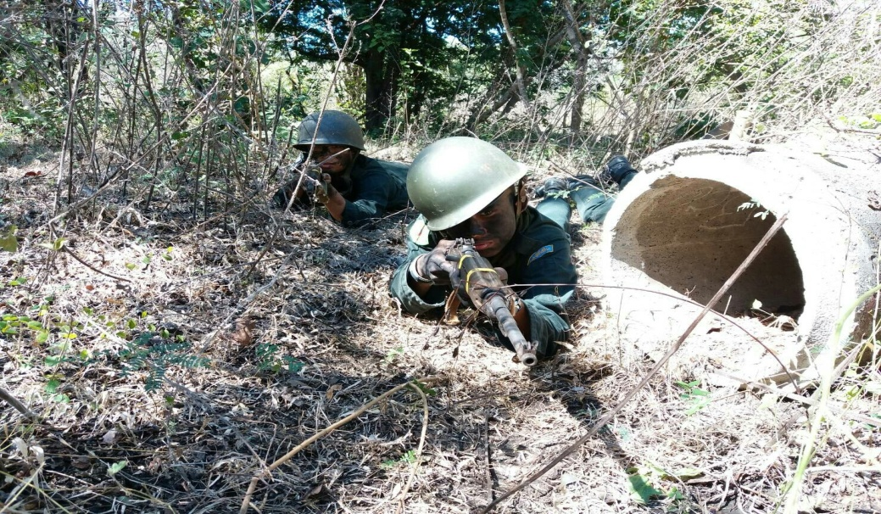
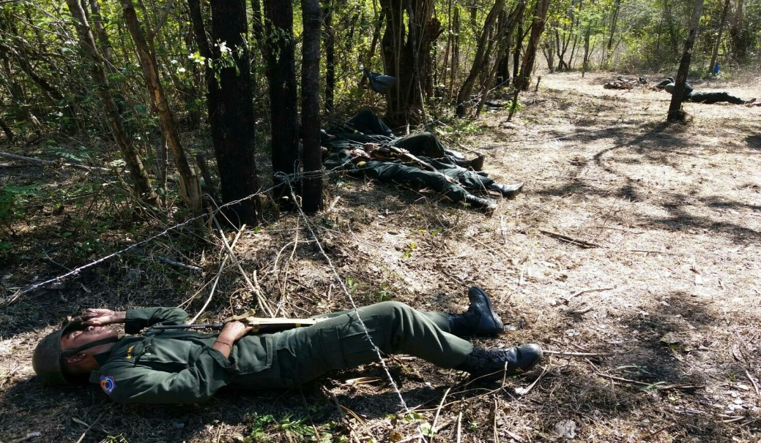
หน้าที่ของกำลังพลสำรอง
การเป็นกำลังพลสำรองตามพระราชบัญญัตินี้
ให้ได้รับยกเว้นการเรียกพลเพื่อตรวจสอบ เพื่อฝึกวิชาทหารหรือเพื่อทดลองความพรั่งพร้อมและการระดมพลตามกฎหมายว่าด้วยการรับราชการทหาร
Notes:
มาตรา ๒๗ กำลังพลสำรองตามพระราชบัญญัตินี้ ให้ได้รับยกเว้นการเรียกพลเพื่อตรวจสอบ เพื่อฝึกวิชาทหาร หรือเพื่อทดลองความพรั่งพร้อม และการระดมพลตามกฎหมายว่าด้วยการรับราชการทหาร และให้การดำเนินการในเรื่องดังกล่าวเป็นไปตามพระราชบัญญัตินี้แทน

Slide 21
หน้าที่ของกำลังพลสำรอง
เพื่อตรวจสอบ
๑. เข้ารับการตรวจสอบสภาพ
๒. ตรวจสอบบัญชีเตรียมกำลังพลสำรอง
๓.ซักซ้อมระเบียบการ
เพื่อประโยชน์ในการเตรียมความพร้อม ในการเรียก กำลังพลสำรอง เพื่อฝึกวิชาทหาร เพื่อปฏิบัติราชการ หรือ เพื่อทดลองความพรั่งพร้อม และการระดมพล
Notes:
มาตรา 22

Slide 22
หน้าที่ของกำลังพลสำรอง
เพื่อฝึกวิชาทหาร
เข้ารับการฝึก ศึกษา หรือทบทวนวิชาทหาร เพื่อให้มีความรู้ความสามารถพร้อมที่จะปฏิบัติหน้าที่ได้อย่างมีประสิทธิภาพ
Notes:
มาตรา 23

Slide 23
หน้าที่ของกำลังพลสำรอง
เพื่อปฏิบัติราชการ
๑. ภารกิจที่ต้องใช้ความรู้ความเชี่ยวชาญเป็นการเฉพาะ
๒. เพื่อปฏิบัติหน้าที่ในการป้องกันและแก้ไขปัญหาจาก
ภัยพิบัติตามกฎหมายว่าด้วยการป้องกันและบรรเทา
สาธารณภัย
ต้องกระทำเป็นการชั่วคราวและเท่าที่จำเป็น
Notes:
มาตรา 24

Slide 24
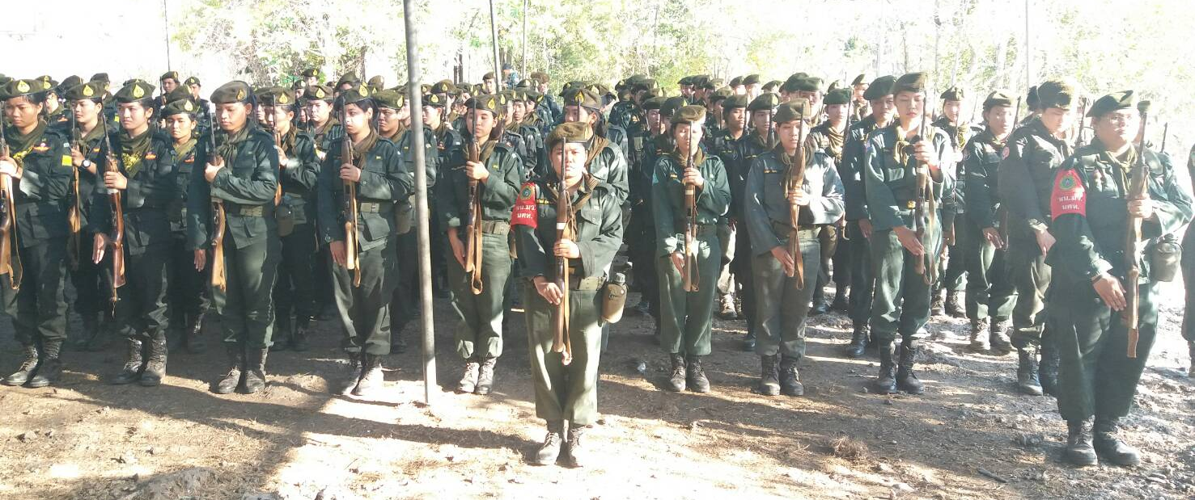
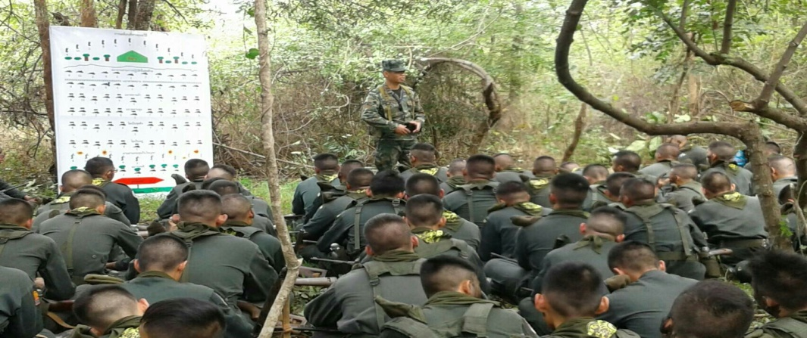
หน้าที่ของกำลังพลสำรอง
เพื่อทดลองความพรั่งพร้อม
๑. เข้ารับการทดสอบแผน
๒. เตรียมรับสถานการณ์
เพื่อให้สามารถปฏิบัติหน้าที่ตามแผนที่กำหนด
Notes:
มาตรา 25

Slide 25
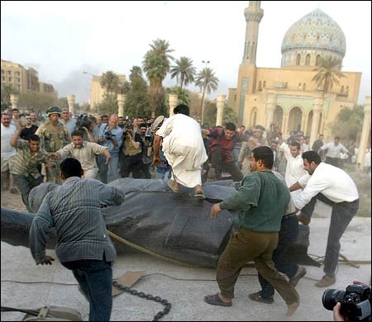
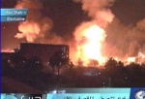
หน้าที่ของกำลังพลสำรอง
เพื่อการระดมพล (โดยการตราเป็นพระราชกฤษฎีกา)
๑.การประกาศสถานการณ์ฉุกเฉิน/ประกาศใช้กฎอัยการศึก
๒.กรณีที่มีการรบหรือการสงคราม
จนถึงขั้นที่ต้องมีการระดมสรรพกำลังของชาติ
Notes:
มาตรา 26

Slide 26
สถานภาพกำลังพลสำรอง
กำลังพลสำรองต้องอยู่ในวินัยทหารตามกฎหมายว่าด้วยวินัยทหาร เช่นเดียวกับ ทหารประจำการหรือ ทหารกองประจำการ
สิทธิได้รับค่าตอบแทน ค่าเบี้ยเลี้ยง ค่าอาหาร ค่าพาหนะ ค่าเช่าที่พัก การรักษาพยาบาล และสิทธิประโยชน์อื่น
Notes:
มาตรา 35 กำลังพลสำรองที่เข้ารับราชการทหารตามมาตรา 20 และ
มาตรา 36 ตามระเบียบที่รัฐมนตรีกำหนดโดยความเห็นชอบของกระทรวงการคลัง

Slide 27
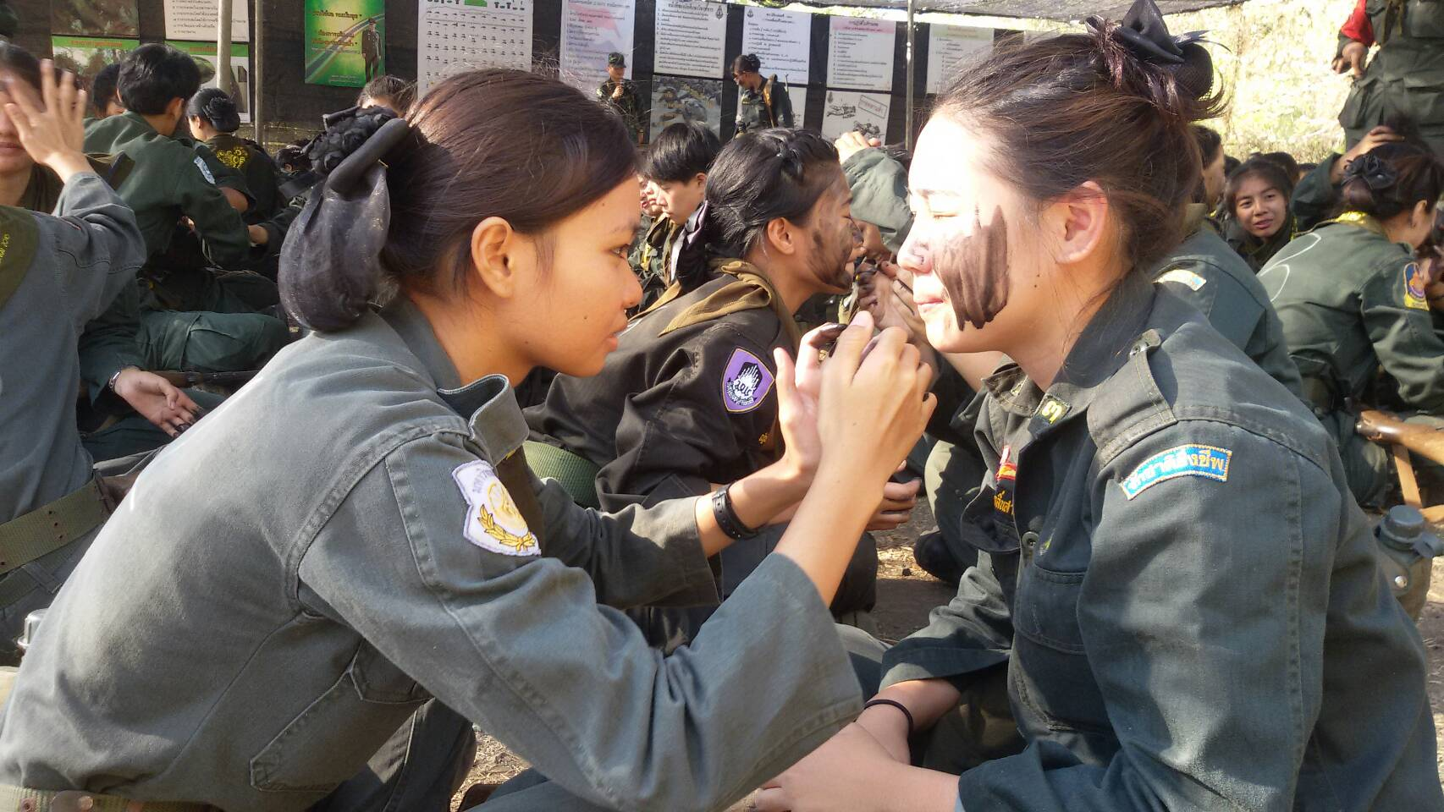
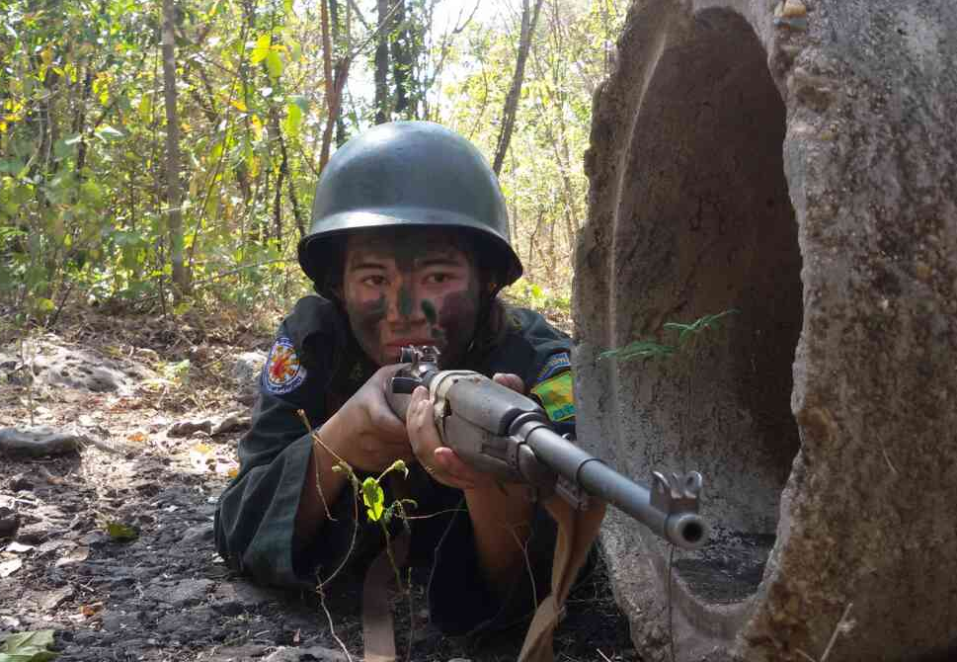
บทกำหนดโทษ

Slide 28
บทกำหนดโทษ
มาตรา ๓๗
กำลังพลสำรองผู้ใดหลีกเลี่ยงหรือขัดขืนไม่มาหรือมาแต่ไม่เข้ารับราชการทหาร ในการเรียกกำลังพลสำรอง เพื่อตรวจสอบตามมาตรา ๒๐ ต้องระวางโทษจำคุกไม่เกินสามเดือน หรือปรับไม่เกินห้าพันบาท หรือ ทั้งจำทั้งปรับ
กำลังพลสำรองผู้ใดหลีกเลี่ยงหรือขัดขืนไม่มาหรือมาแต่ไม่เข้ารับ ราชการทหารในการเรียกกำลังพลสำรองเพื่อฝึกวิชาทหาร หรือเพื่อปฏิบัติราชการ หรือเพื่อทดลองความพรั่งพร้อม หรือในการระดมพล
ตามมาตรา ๒๐ ต้องระวางโทษจำคุกไม่เกินสี่ปี

Slide 29
บทกำหนดโทษ
มาตรา ๓๘
กำลังพลสำรองผู้ใดหลีกเลี่ยงหรือขัดขืนไม่อยู่รับราชการทหารตามมาตรา ๒๐ จนครบกำหนดเวลาตามที่กำหนดในคำสั่งเรียก โดยมิได้รับอนุญาต หรือไม่มาปฏิบัติราชการเมื่อพ้นกำหนดอนุญาตลาแล้ว ให้ถือว่าผู้นั้นกระทำความผิด ฐานหนีราชการและต้องระวางโทษตามกฎหมายว่าด้วยอาญาทหารและให้นำบทบัญญัติตามกฎหมายว่าด้วยอาญาทหารในส่วนที่เกี่ยวกับอำนาจลงทัณฑ์ ในความผิดต่อวินัยทหารมาใช้บังคับแก่การกระทำความผิดนี้

Slide 30
บทกำหนดโทษ
มาตรา ๓๙
กำลังพลสำรองในบัญชีบรรจุกำลังผู้ใดไม่ปฏิบัติตามมาตรา ๓๔ ต้องระวางโทษจำคุกไม่เกินหนึ่งเดือน หรือปรับไม่เกินหนึ่งพันบาท หรือทั้งจำทั้งปรับ
Notes:
มาตรา ๓๔ กำลังพลสำรองผู้ใดเปลี่ยนชื่อตัวหรือชื่อสกุล หรือแก้ไขเลขประจำตัวประชาชน ให้ผู้นั้นแจ้งการเปลี่ยนชื่อตัวหรือชื่อสกุลหรือการแก้ไขเลขประจำตัวประชาชนไปยังหน่วยทหารที่ตน
มีรายชื่อบรรจุอยู่ ภายในสามสิบวันนับแต่วันที่มีการเปลี่ยนชื่อตัวหรือชื่อสกุล หรือแก้ไขเลขประจำตัวประชาชน ทั้งนี้ ให้เป็นไปตามหลักเกณฑ์และวิธีการที่กำหนดในข้อบังคับ

Slide 31
บทกำหนดโทษ
มาตรา ๔๐
นายจ้างผู้ใดไม่จ่ายค่าจ้างให้แก่ลูกจ้างซึ่งเป็นกำลังพลสำรองในวันลาเพื่อรับราชการทหารตามพระราชบัญญัตินี้ ต้องระวางโทษปรับไม่เกินสองหมื่นบาท

